Slide 1

Агрегирование Научно-технической литературы в цифровом формате: проблемы и решения
Костюк К.Н.
Генеральный директор ООО «НексМедиа»
БЕН РАН
Москва, октябрь, 2025

Slide 2
Агрегирование специальной и профессиональной литературы
Агрегирование научно-технической литературы – явление, новое для библиотечного мира. Агрегирование – не просто собирание – но и дистрибуция, доведение до библиотек. Имеет отношение только к цифровым форматам литературы.
Это часть инфраструктуры трансформации из печатной формы носителей информации в цифровую, где она перестает называться «литературой». Насколько КНИГА поддается такой трансформации?
Книга: позволяет систематически изложить комплекс знаний
  Но – книга встроена в книжную индустрию, которая требует тиражей. Профессиональное потребление опирается на микротиражи.
    Учебник – дает возможности, опирается на учебный процесс в ВО и СПО
    Монография – становится элементом «докторской галочки», «досуга», «тщеславия» – аутсайдером научной информации
  Параллельные формы:
    Справочники, инструкции и техдокументация как информационный носитель прикладного знания
    Онлайн-курсы как форма корпоративного обучения, основанного на едином стандарте и техническом процессе
Научные Книга и Журнал – аутсайдеры печатной индустрии; здесь они в упадке. Научная периодика теряет оболочку «журнала», превращаясь в базы данных; произойдет ли это с книгой?
Цифровая форма – перехватывает информационные потоки в науке; научная периодика – больше не печатная продукция, не журнал, - это цифровые сущности. При этом теряют некоторые качества.
Цифровая периодика – переходя в цифровую индустрию чувствует себя хорошо и органично: выходит из кризиса. Книги – еще не нашли выхода.

Slide 3
Базы данных как цифровая индустрия
Для цифровой агрегации требуются фильтры и формы, отделяющие зерна от плевел
  Патенты: база данных, опирающаяся на процедуры профессиональной экспертизы. Экспертиза очень дорога, ее оплачивают интересанты
  Периодика: идет по этому пути, собираясь вокруг наукометрических баз данных. Издательские платформы уступили наукометрическим базам, поскольку последние оценивают и отбирают, создают рейтинги (рейтинги цитирования). Web of Science, Scopus, - «белый список» РЦНИ, ВАК, РИНЦ, - прибавляют к самой научной информации атрибут ее потенциальной ценности.
  Книги: не обрели такого пути. Книги – еще не поток индустриального производства информации, они зависят больше от читателя, чем от автора. Наукометрические базы – не включили их в свое поле внимания, хотя попытки были. Итог – Книга теряет значение для науки.
Механизм оценки книги – сохраняется в форме «рецензии». Однако рецензия потеряла статус объективной оценки, став формальностью и продуктом интересанта, автора. Недостаточно для рейтинга.
Итог: книга не поддается тотальной цифровизации, превращающей ее в базу данных. Без печатной формы цифровая книга тоже деградирует. Агрегация научной книги – дает некий промежуточный результат. Необходим поиск новых решений!

Slide 4
ЭБС как форма агрегирования научно-технической литературы
Цифровая книга – компромисс между новой формой информационного потока и старой формой «долгого чтения»
  Где нужно «долгое чтение»? - ознакомится с систематикой знания, интеллектуально освоить область знания, размышлять над проблемами
Чтение – является формой интеллектуального усилия, мышления человека. База данных такой не является. Поэтому книга – неистребима!
Электронная библиотека, ЭБС цифровых книг – компромисс между инфраструктурой баз данных и интерфейса человеческого мышления и чтения. Опирается на цифровой поиск – способность к мгновенному доступу к информации
Интерфейсы ИИ – новая форма и извлечения информации и поиска. Позволяет получить «смысловой сгусток», который может содержаться в разных книгах, в дискурсивном научном процессе (дискуссии).
Меняет формат коммуникации с книгой

Slide 5
ЭБС «Университетская библиотека онлайн»:
Что мы агрегируем?

Slide 6

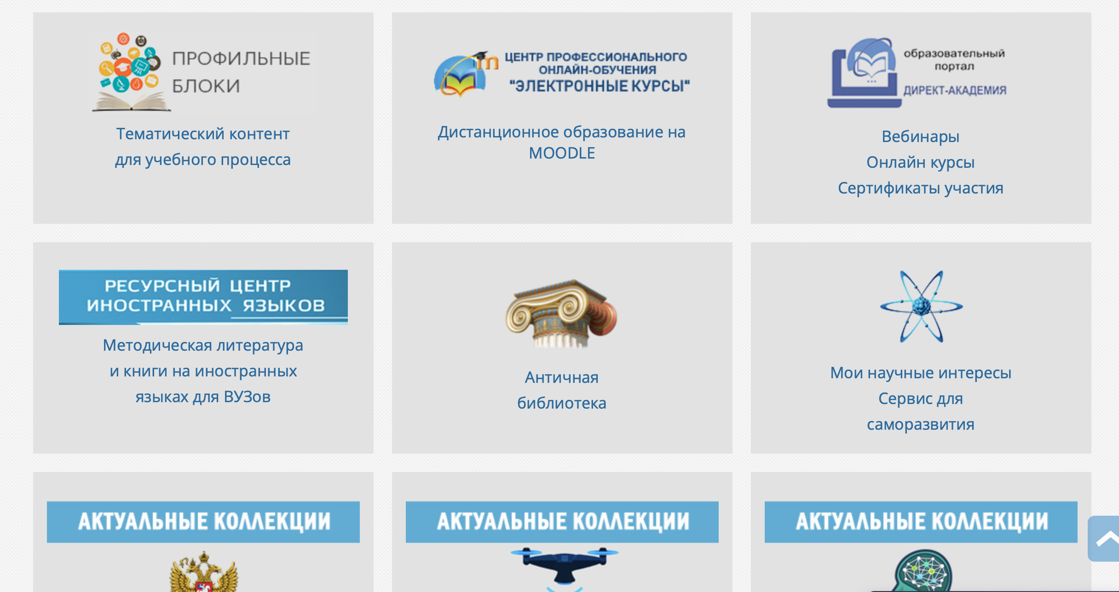
ЭБС – Российское ноу-хау
В сфере ВО мы быстрее и решительнее перешли на цифровой формат, обеспечив более высокое качество.
Сегодня это около 10 ЭБС - крупный сегмент издательской индустрии.
Только в России работает принцип полной книгообеспеченности учебных дисциплин.

Slide 7
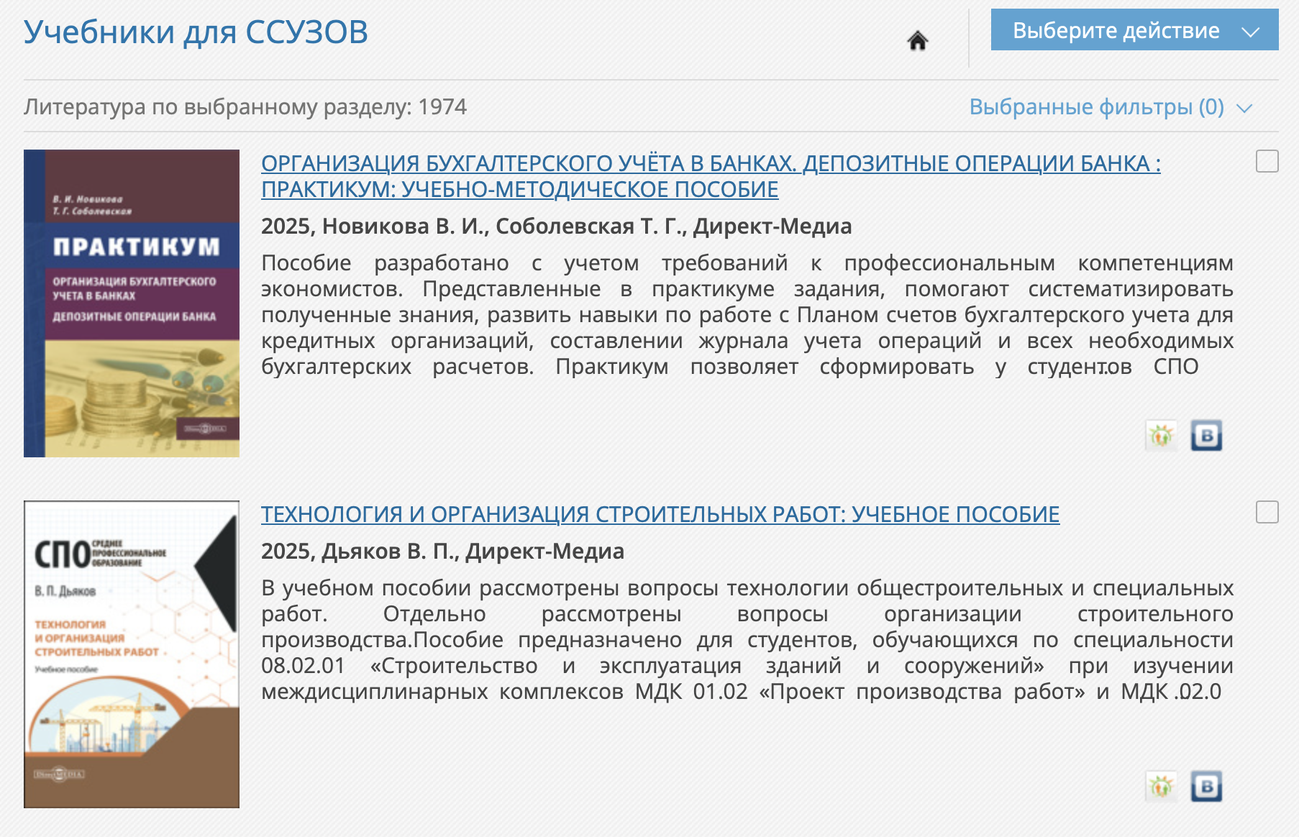
ЭБС для вузов и СПО, промышленной индустрии
Вузы = 100%
Среднее профессиональное образование использовало модель ЭБС. Это повышение планки и уровня работы.
Сегмент университетского книгоиздания – охватывает около 20-30% издательского потока (ок. 40 000 изданий в год).
При этом в тиражах и деньгах – он очень скромен, не более 4-5% всей книжной индустрии.
Экономия на цифре позволила поддержать сегмент научно-технической литературы

Slide 8












Кто занимается научно-технической литературой в университетском книгоиздании?

Slide 9
Издательский поток определяют вузы
Основной поставщик научно-технической литературы сегодня – вузы.
  Вузы поддерживают теоретический уровень знания
  Вузы обладают материальной базой для издательского процесса
  Вузы обеспечивают основной кадровый поток молодых ученых: большинство диссертационных советов
  Вузы мотивируют авторов
Если в последние 10 лет, вузы сравнялись в числе публикаций периодики, то в монографиях они доминировали всегда
Участвуют, но не всегда имеют издательскую базу:
  Научные институты
  Институты РАН
Тем не менее, ключевым субъектом и издателем учебной НТ-литературы являются коммерческие издательства, обеспечивая качество издания за счет частных инвестиций.
Агрегирование вузовского контента – важнейшее направление сбора НТ-литературы, которую обеспечивают ЭБС, предоставляя «точку сбора». Второе крыло – агрегирование коммерческого контента, за счет предоставления коммерческих форм контента.

Slide 10

Монография: На пути к открытому доступу
Монография – важнейшая форма научной информации.
Стремительно отступает.
Становится продуктом самого автора.
Новый формат: Открытый доступ.
Мы развиваем проект «Открытые монографии» – крупнейшая монографическая коллекция. Основано на бартерном обмене литературой

Slide 11
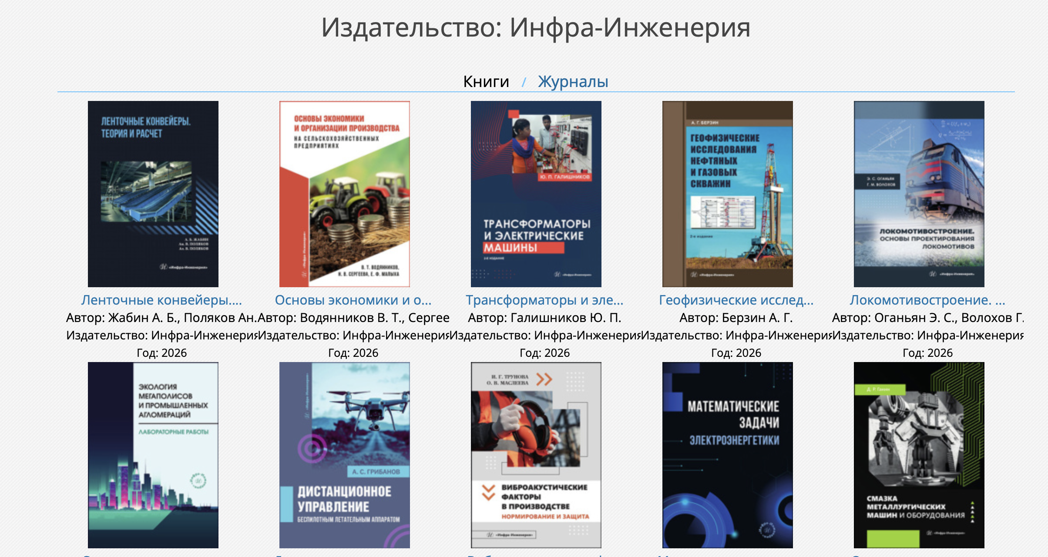
Издательские коллекции НТ-издательств
Издательства:
Наука
Инфра-Инженерия
ТНТ
Лаборатория знаний
Горная книга
Горячая линия
Геоинформ
Альпина
ДМК-Пресс
МГТУ им. Баумана
МИСИС
МГСУ
Томский ГУ
Тюменский ГУ

Slide 12
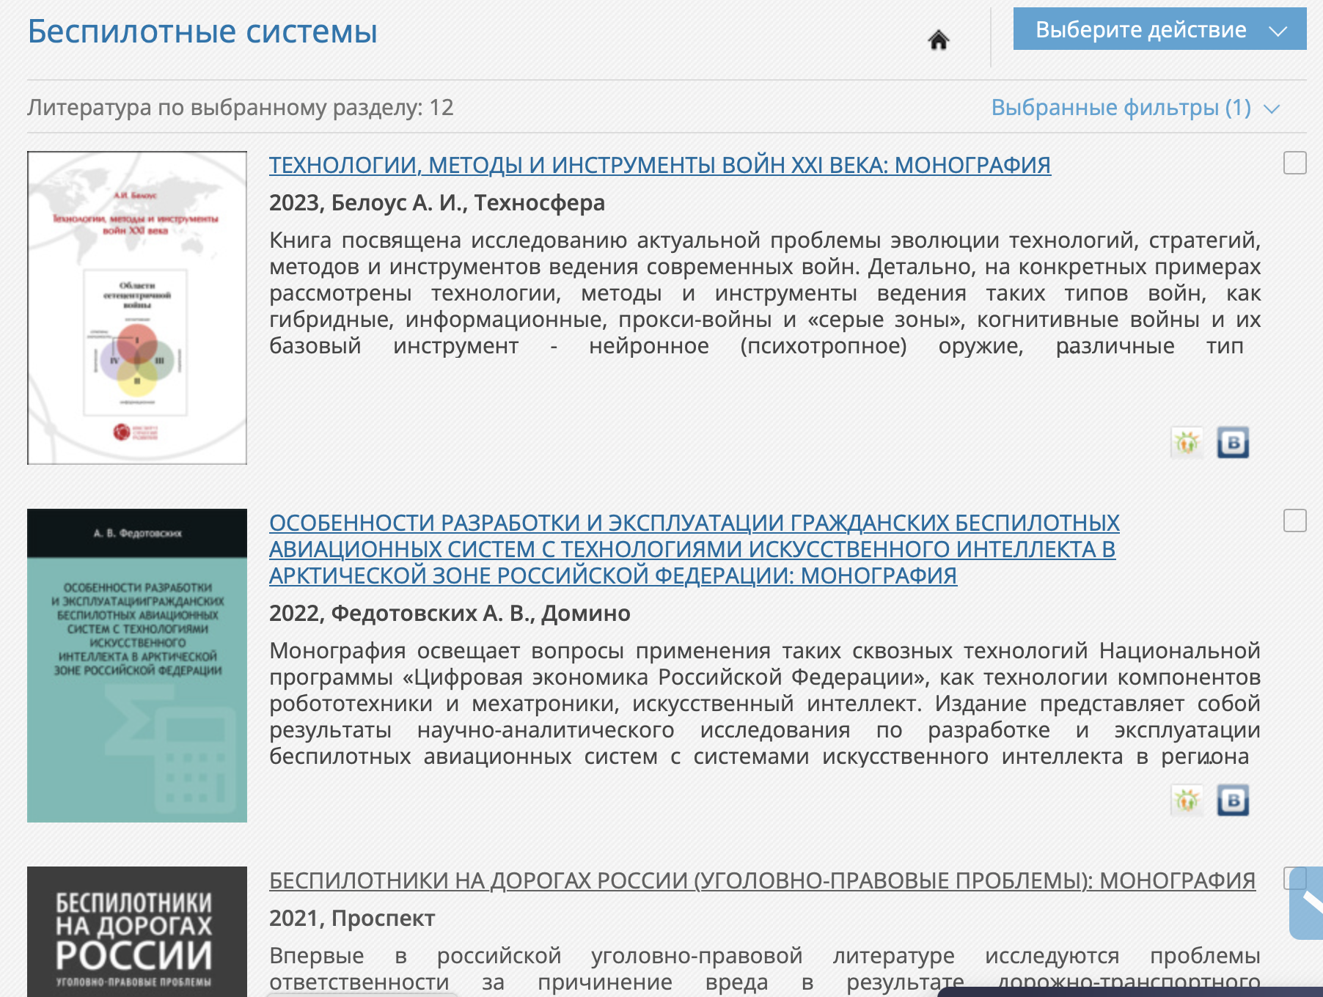
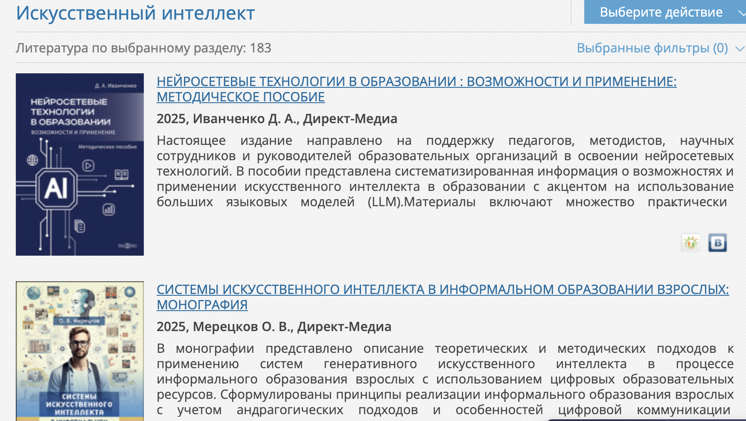
Актуальные темы
Мы работаем не только с издательствами, но и с тематиками:
Искусственный интеллект
Беспилотные системы
Инновационная энергетика
…

Slide 13
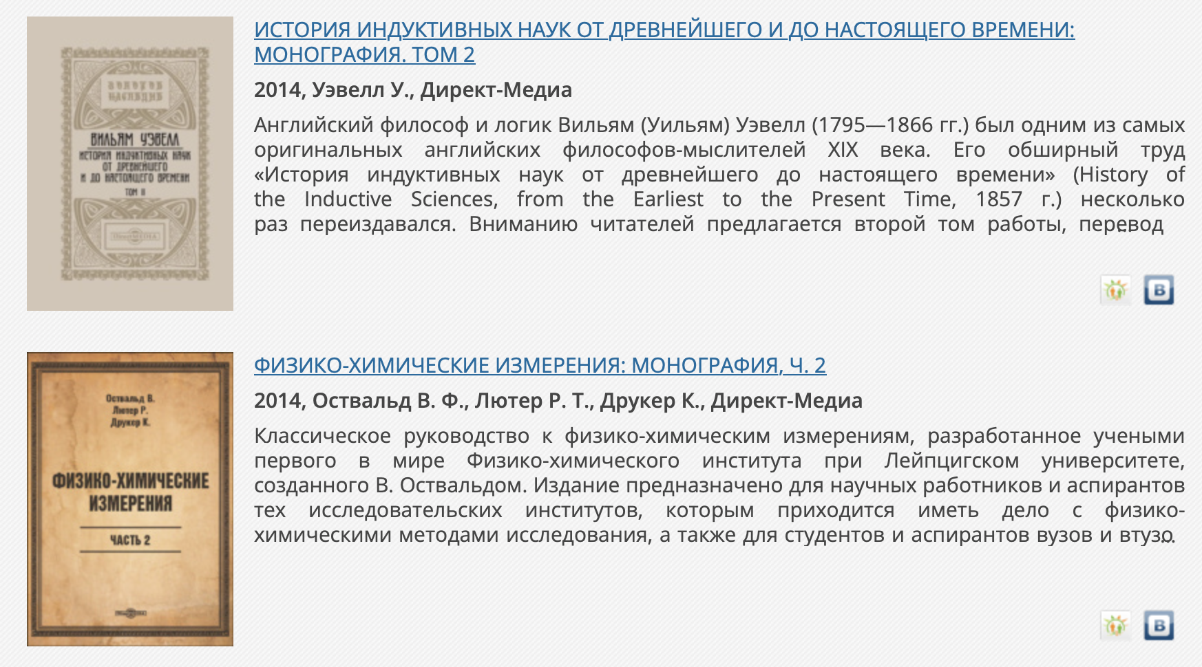
Золотой фонд научной классики
Труды выдающихся ученых
Первоисточники
История науки
Фолианты и книжные шедевры
Дарвин
Циолковский
Гейзенберг
Вернадский
Мечников

Slide 14
Контент – это только часть задачи!
Новые сервисы и ИИ-решения

Slide 15
ИИ – новая технологическая база агрегации
Что дают технологии ИИ для библиотечных задач?
  ИИ-поиск и каталогизация.
  Превращение базы данных в единую, «осмысленную» базу знаний, в «живое» знание!
Если обычная БД требует полного совпадения запроса и ответа (получаем то, что сами закладываем), - то человеческое сознание гораздо шире работает с информацией. Технологии ИИ позволяют «очеловечить» запрос и поиск, обеспечить смысловой поиск.
Существующие ИИ-решения (LLM) имеют барьеры для работы с НТЛ: галлюцинации и неточность информации; неспособность очертить «границы» книги.
Мы нашли системное решение проблемы: система обрабатывает книгу и превращает ее в единицу знаний внутри базы. После этого ответы поиска ссылаются на данную книгу и воспроизводят ее содержание – без галлюцинаций и привнесений извне.
Это и есть решение, создающее полноценный цифровой формат агрегации знаний!

Slide 16
Концепция «Умного учебника»
В концепции «Умного учебника» учебник начинает говорить, выступать как автор и преподаватель.
«Вопросы к учебнику»: после каждого параграфа можно задать вопросы «к автору», и получить адекватный ответ.
«Вопросы к студенту»: после этого «Учебник» задает вопросы (тест) студенту – в открытой развернутой форме, оценивая открытые ответы.
Умный учебник выступает как репетитор – регулируя ход учебного процесса, проверяя знания, пропуская дальше или возвращая к пройденному материалу.

Slide 17
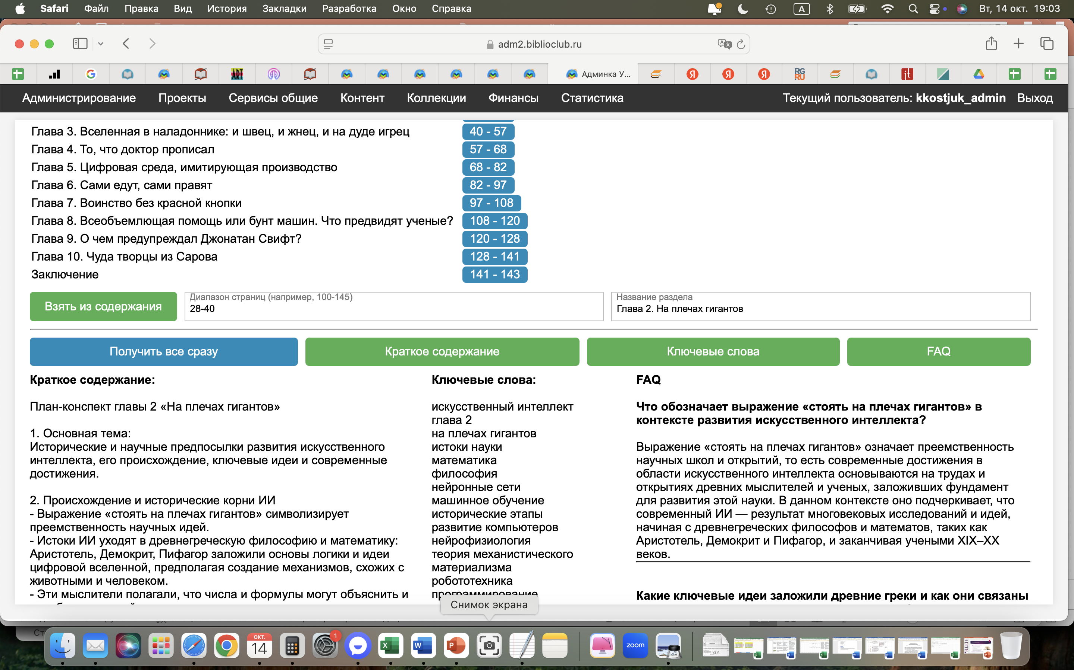
Аналитик книги (ИИ-сервис)
Наши ИИ-разработки:
Вычленение ключевой информации из книги
- Ключевые слова
- Саммаризация книги
- Вопросы, которые требуется уточнить (вопросы к автору)
- Вопросы к читателю (проверка усвоенного)
- Интеллект-карта книги

Slide 18
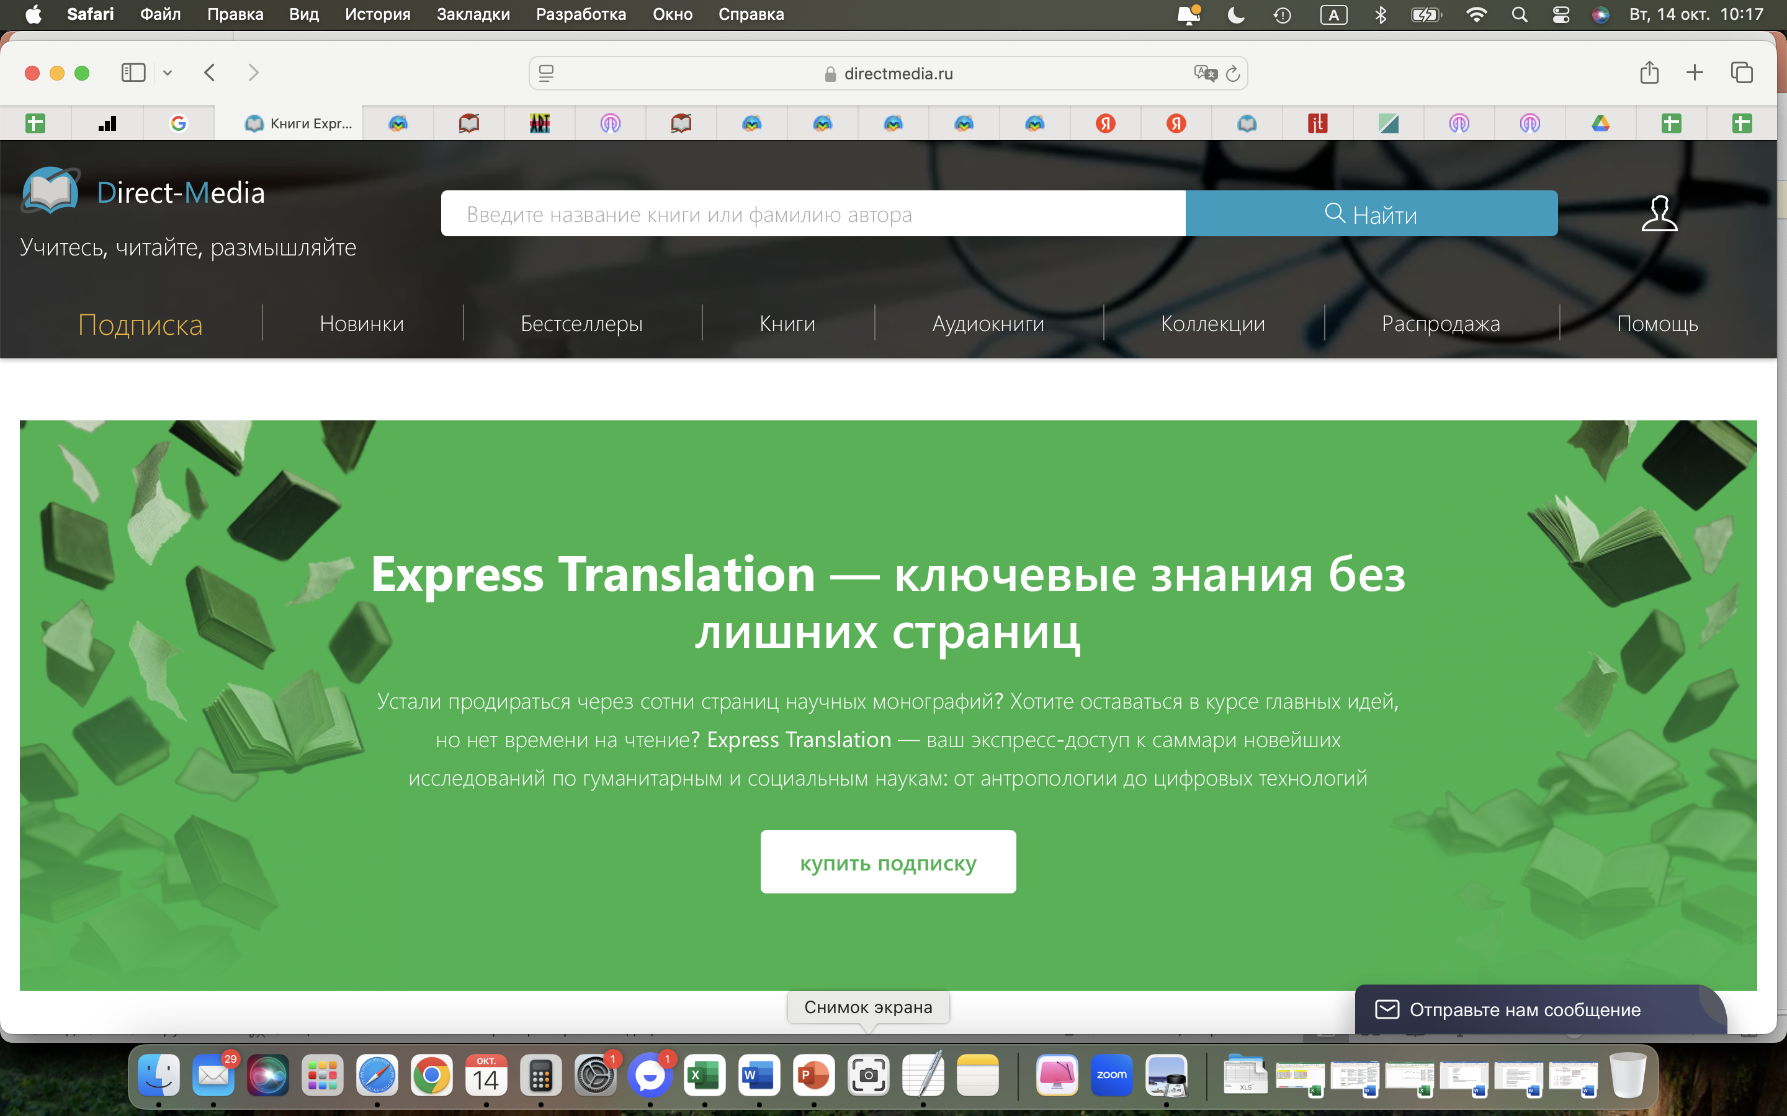
Express-Translation: книги, о которых говорят!
Наука, Науч-поп, Нонфикшн:
Обзоры международных книжных новинок
С ИИ-переводом фрагмента!
Саммари: с помощью ИИ
Ключевые слова
Интеллект-карты
ИИ переводит
ИИ обобщает
ИИ ищет информацию
ИИ озвучивает
Замена технологий научного реферирования (ВИНИТИ, ИНИОН)

Slide 19

Рекомендательные сервисы и навигация
ИЗДАТЕЛЬСКИЕ НОВИНКИ

Slide 20
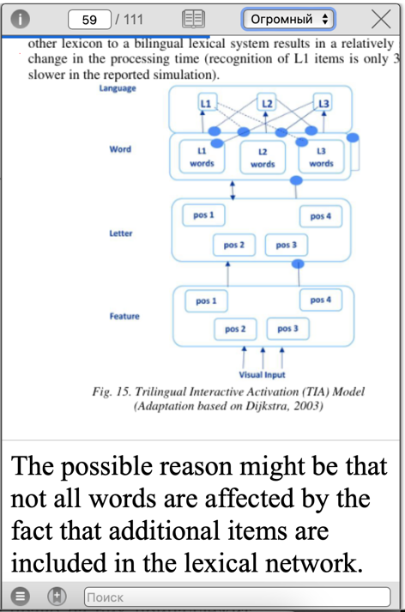
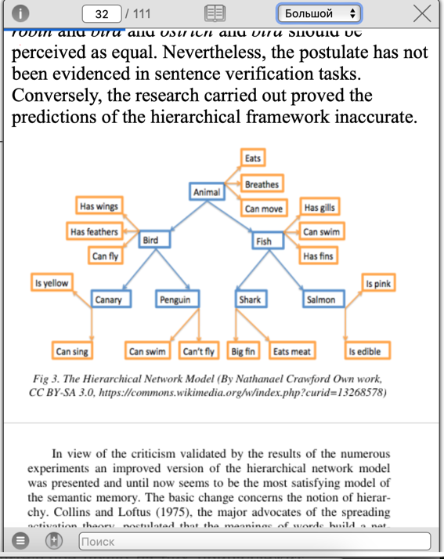
Сервисы ЭБС: Удобство чтения и навигации
Мобильная читалка: смартфон, планшет, экран

Slide 21

Нужно найти книгу? – Е-Корсар!
Е-КОРСАР – сервис поиска книг, которых нет на рынке.
В этом случае осуществляется поиск правообладателя.
Заключается лицензионный договор.
Книга оцифровывается.
Книга предоставляется в пользование.
Равносильно переизданию книги «под заказ».
Это дорого. Зато надолго. Е-Корсар позволяет «делить» затраты с другими заказчиками.

Slide 22

Спасибо за внимание!
ИД «Директ-Медиа»
Костюк Константин Николаевич
ЭБС «Университетская библиотека онлайн»: https://biblioclub.ru/
+7 800 333 6845
manager@directmedia.ru

